Slide 1



Python启航班学长带练
连接高校和企业·助力职业教育升级

Slide 2
目 录
CONTENTS
01
02
GCD
最大公约数

Slide 3

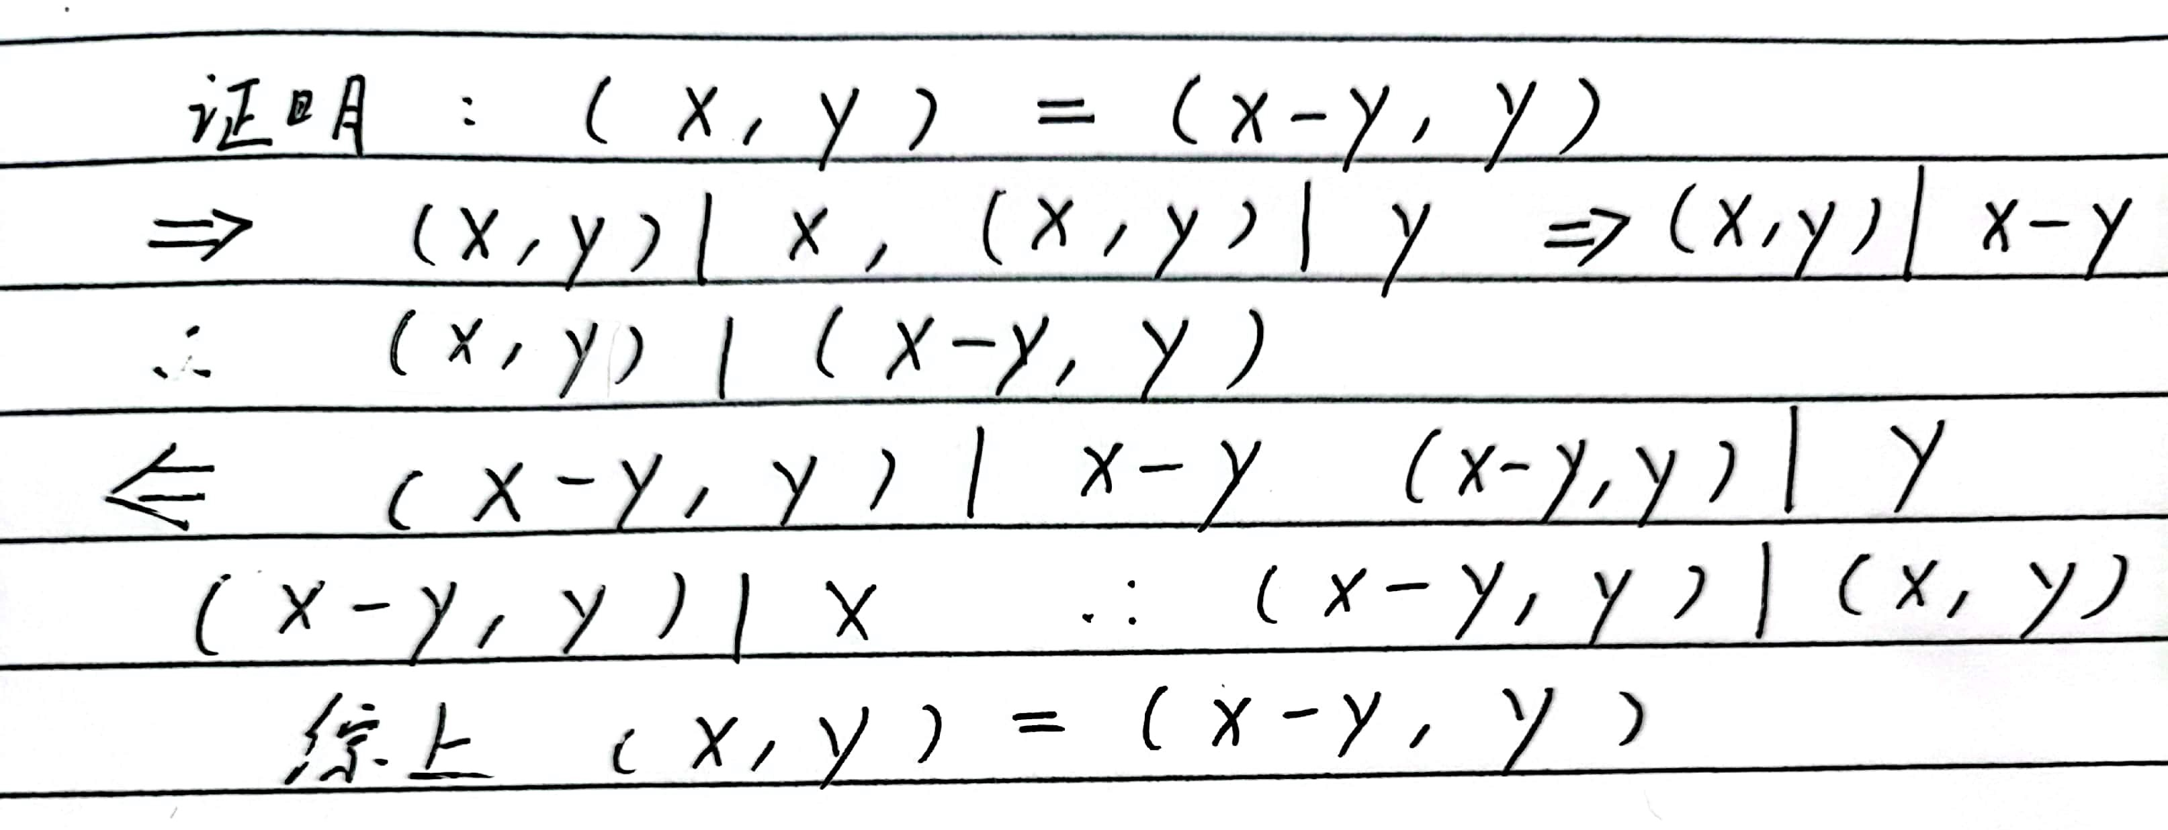
GCD
python版本
【题意分析】
正整数 0 < a < b <= 10^18
求使得 (a + k, b + k) 最大的正整数 k 中
最小的 k
【解题思路】

Slide 4
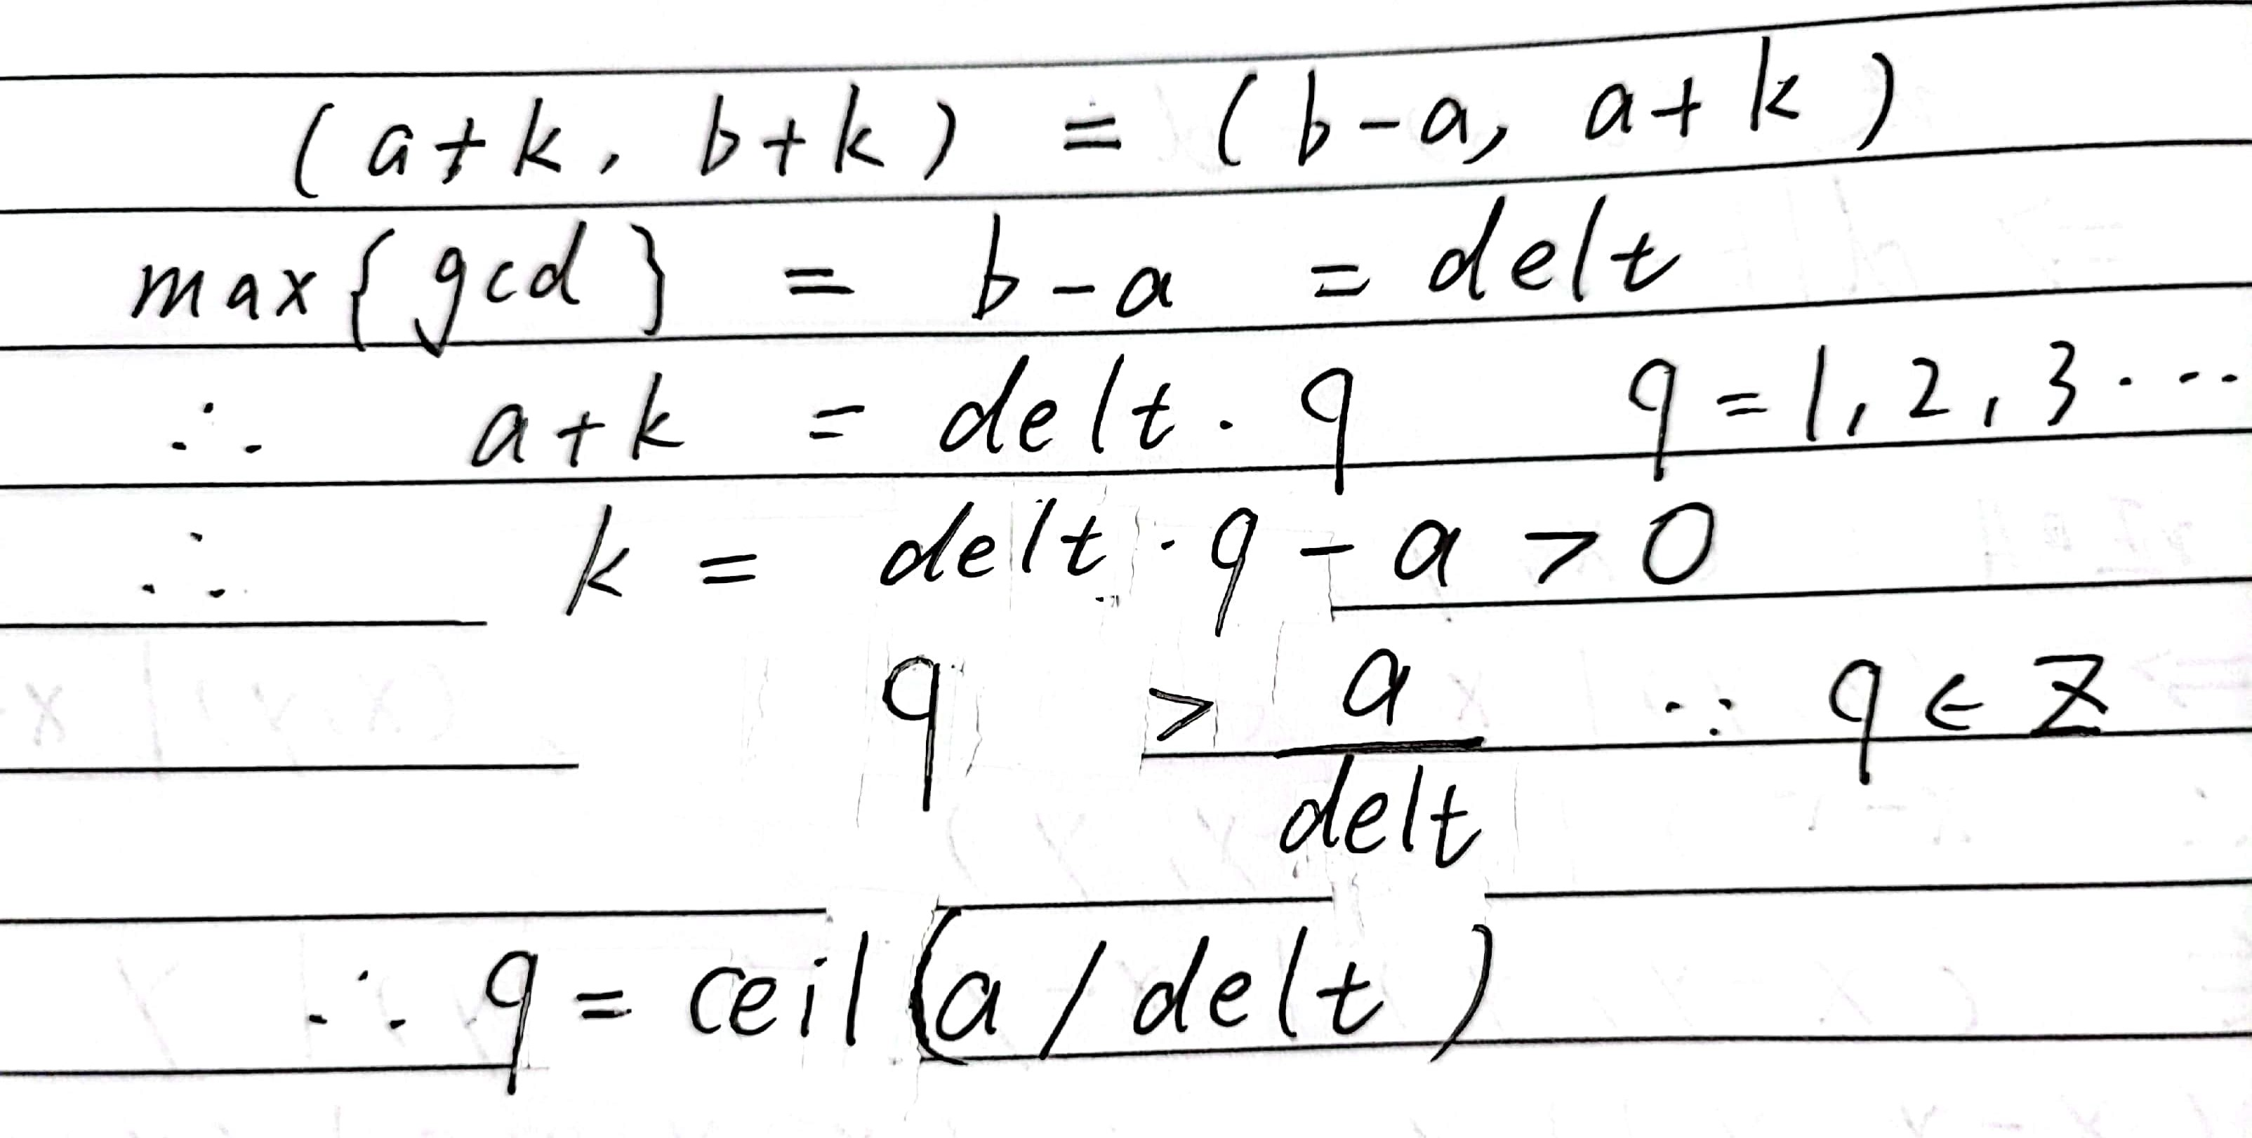
GCD
python版本
【题意分析】
正整数 0 < a < b <= 10^18
求使得 (a + k, b + k) 最大的正整数 k 中
最小的 k
【解题思路】

Slide 5
最大公约数
python版本
【题意分析】
给定一个数组
每次操作可以选择数组中任意两个相邻的元素
并将其中的一个元素替换为两者最大公约数
请问最少需要多少次操作才能让整个数组只含 1
【解题思路】
找规律，在数组不含 1 时，若有解
一定是先找到最短互素区间逐个取最大公约数
得到 1 后对数组其他元素逐个取最大公约数
线段树维护区间最大公约数
滑动窗口维护最小互素区间

Slide 6

连接高校和企业·助力职业教育升级

